Slide 1
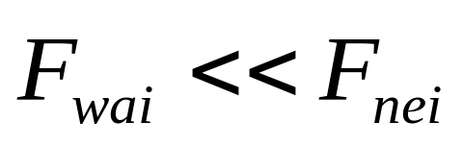

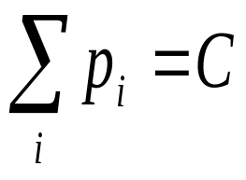
4-3 对心碰撞(略)
两个运动速度在同一直线上,碰撞后其运动
仍然在同一直线上,这种碰撞称为对心碰撞．
一般情况下,系统的

Slide 2
4-3对心碰撞
1 完全弹性碰撞
系统内动量和机械能均守恒
2 非弹性碰撞
系统内动量守恒,机械能不守恒
3 完全非弹性碰撞
系统内动量守恒,机械能不守恒

Slide 3
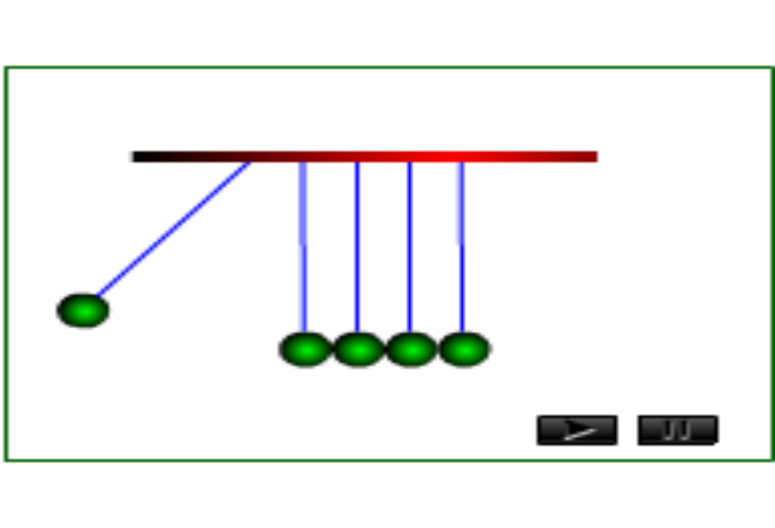
完全弹性碰撞
(五个小球质量全同)

